Slide 1
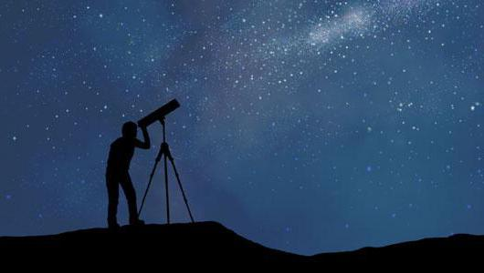
Pozorování dálek noční oblohy
Hodice, 29.10. 2019
Marek Gőtz
Amateur astronomer

Slide 2
Měsíc
Teleskop: SW 150/750
Reduktor: Barlow 2x
Ohnisko: 1500
Clona: 10
Foto: Canon EOS
Expozice/počet/délka:
50x 1/160
Post processing:
Registax 5, PS

Slide 3
Mléčná dráha
Teleskop: Sigma 18-200
Reduktor:
Ohnisko: 18
Clona: 4
Foto: Canon EOS
Expozice/počet/délka:
8x 300s, + dark
Post processing:
Mraw, DSS, pixinsightLE, PS

Slide 4
M31, Andromeda
Teleskop: SW 150/750
Reduktor: Baader Koma
Ohnisko: 750
Clona: 5
Foto: Canon EOS
Expozice/počet/délka:
470x30s, + dark,flat,bias
Post processing:
Mraw, DSS, pixinsightLE, PS

Slide 5
M45, Plejády
Teleskop: SW 150/750
Reduktor: Baader Koma
Ohnisko: 750
Clona: 150
Foto: Canon EOS
Expozice/počet/délka:
555x30s, + dark, bias
Post processing:
Mraw, DSS, pixinsightLE, PS

Slide 6
M27
Teleskop: SW 150/750
Reduktor: Barlow 2x
Ohnisko: 1500
Clona: 10
Foto: Canon EOS
Expozice/počet/délka:
130x2m., + dark, flat
Post processing:
MaxIDL, DSS, pixinsightLE, PS

Slide 7
Hubbleův dalekohled, NASA

Slide 8
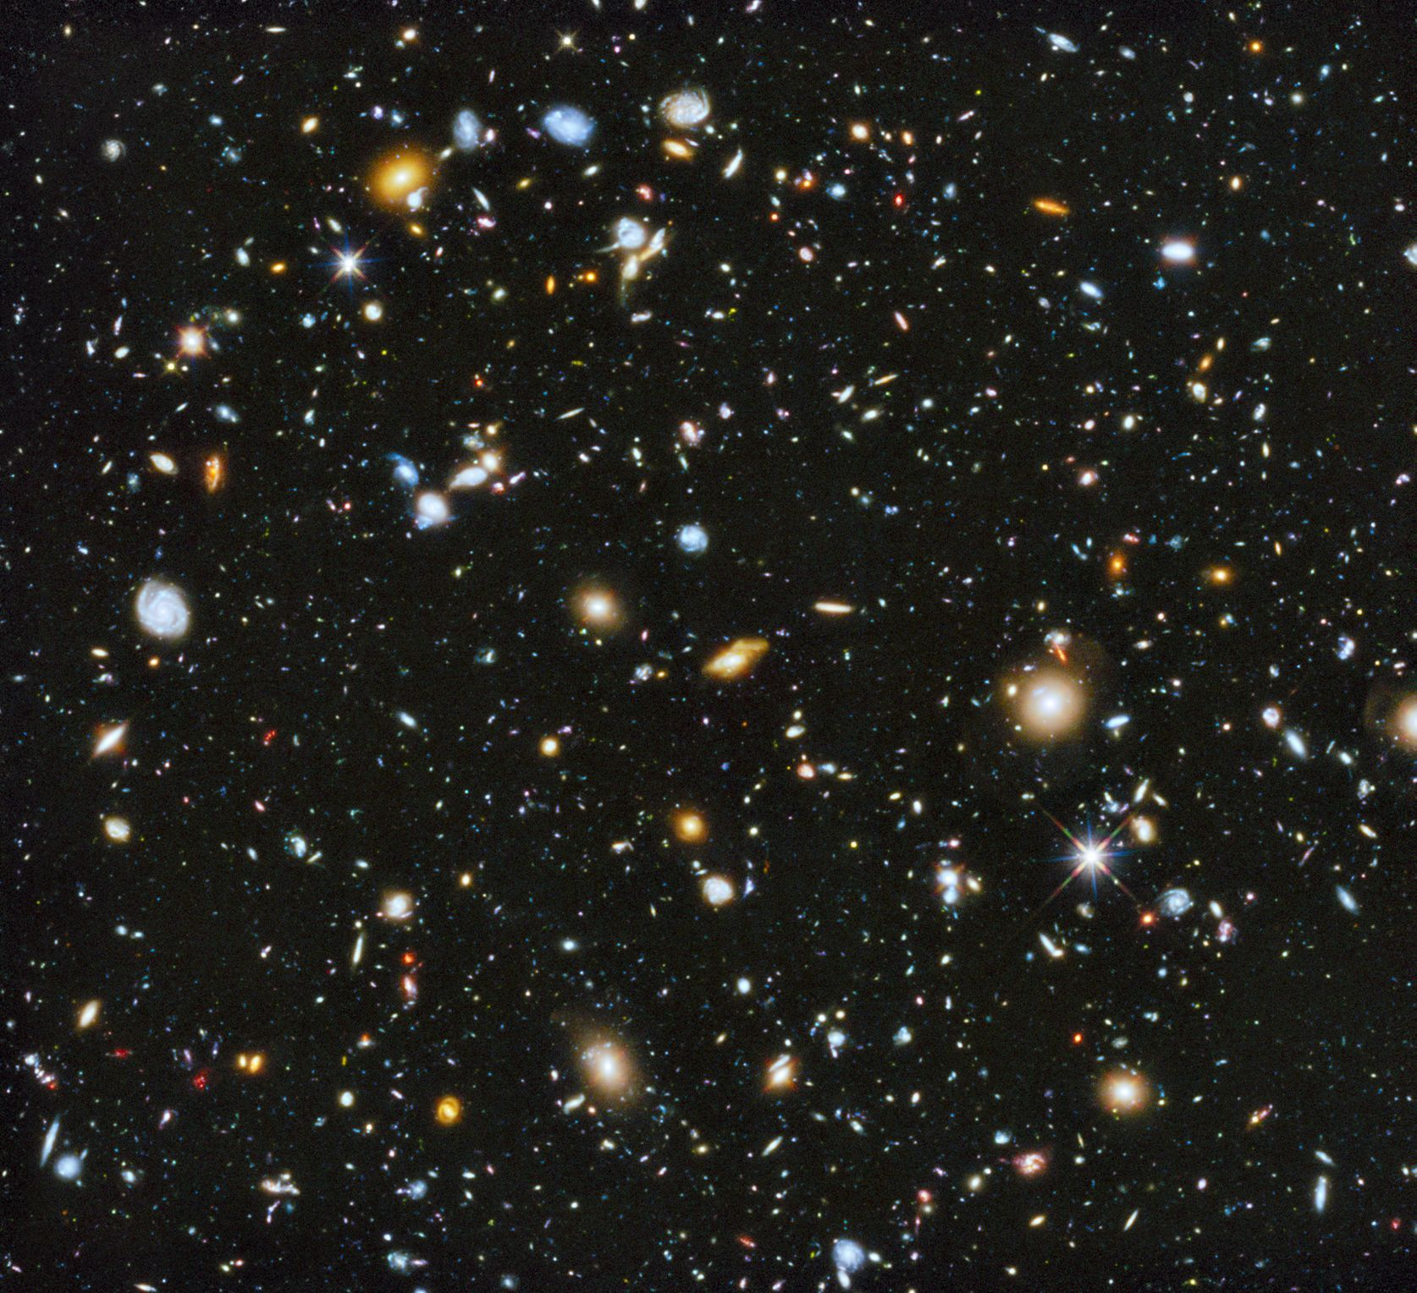
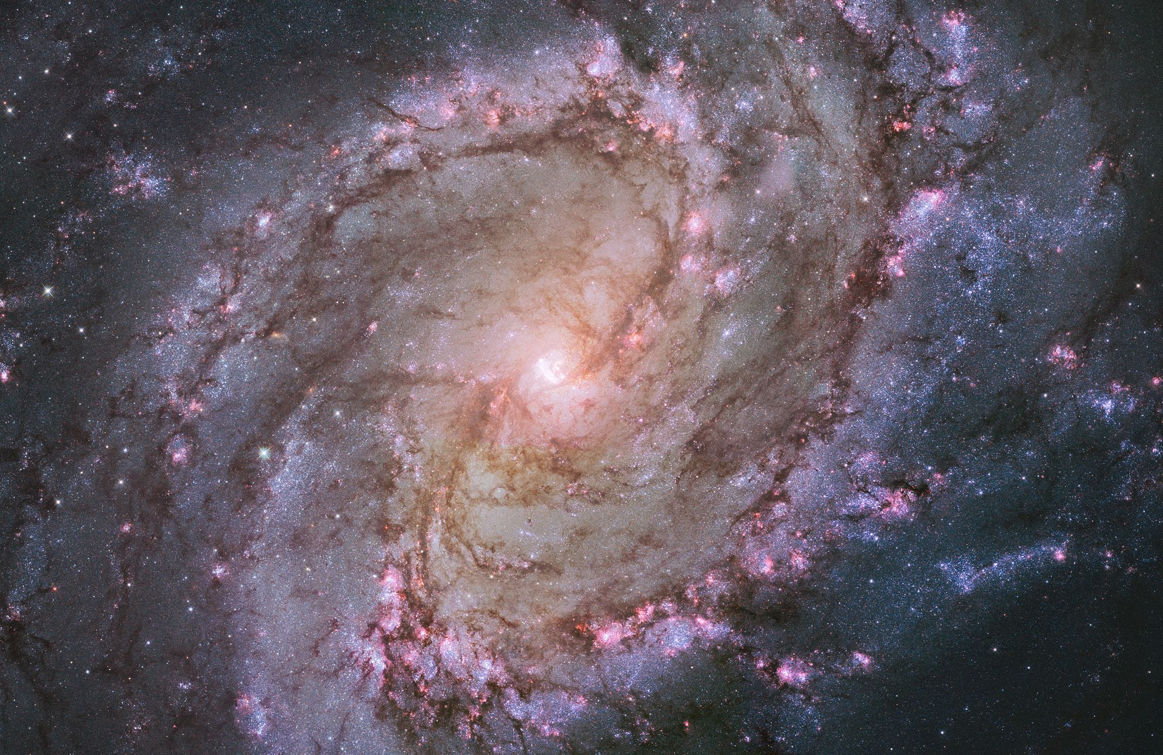
Hubbleův dalekohled, NASA

